Slide 1
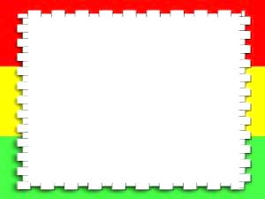
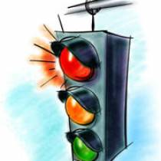
ВИКТОРИНА
ПО ПДД
ДЛЯ ДОШКОЛЬНИКОВ
Подготовила Терехова Н. С.
воспитатель

Slide 2

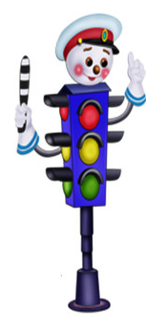
1. Вопрос
Как называется часть дороги, предназначенная для движения транспорта?

Slide 3
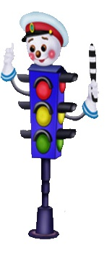
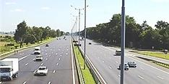
Это – проезжая часть!

Slide 4
2. Вопрос
Как называется человек, идущий по улице?

Slide 5
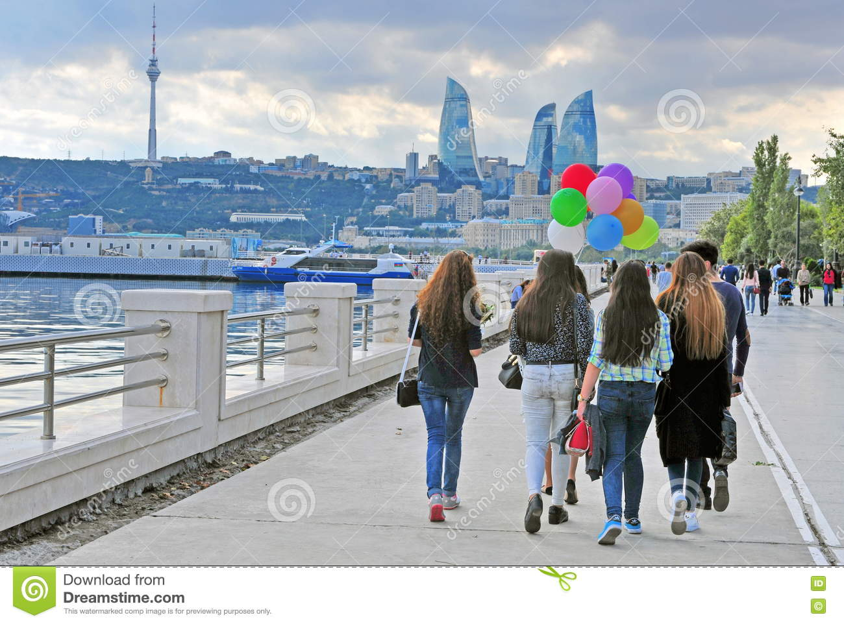
Пешеход!

Slide 6
3. Вопрос
Где должны ходить пешеходы?

Slide 7
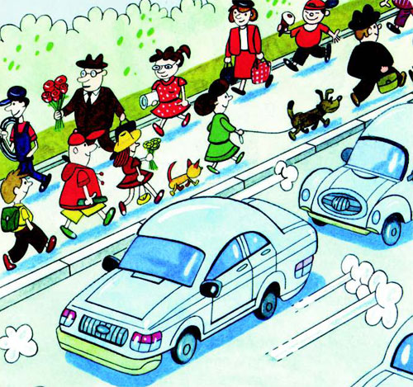
По тротуару!

Slide 8
4.Вопрос
Как называется устройство,
регулирующее движение?

Slide 9
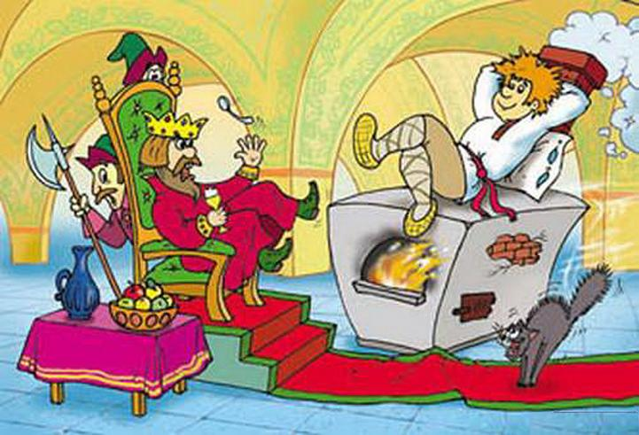
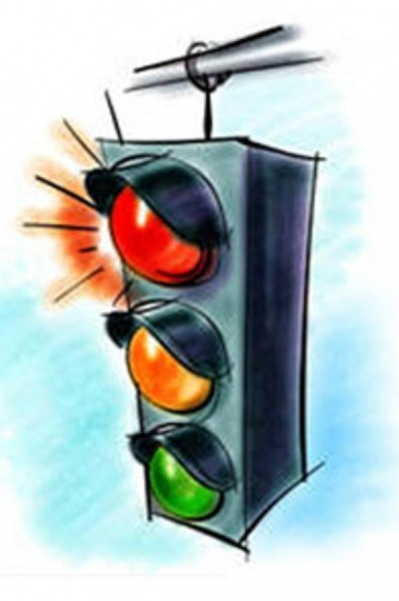
Светофор!

Slide 10
5.Вопрос
Где ожидают автобус пассажиры?

Slide 11
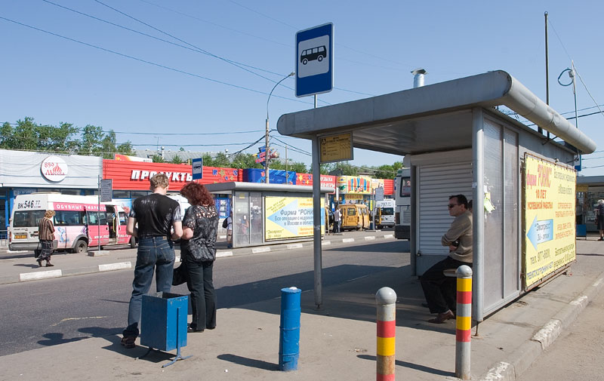
На автобусной остановке!

Slide 12
6.Вопрос
На что нажимает водитель, чтобы остановить автомобиль?

Slide 13
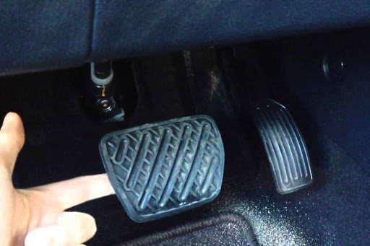

На педаль тормоза!

Slide 14
7.Вопрос
С какого возраста разрешено передвигаться на велосипеде по дорогам?

Slide 15
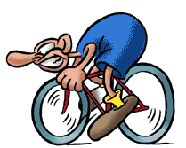
С 14 лет!

Slide 16
8.Вопрос
С какого возраста детям разрешается ездить на переднем сиденье автомобиля?

Slide 17
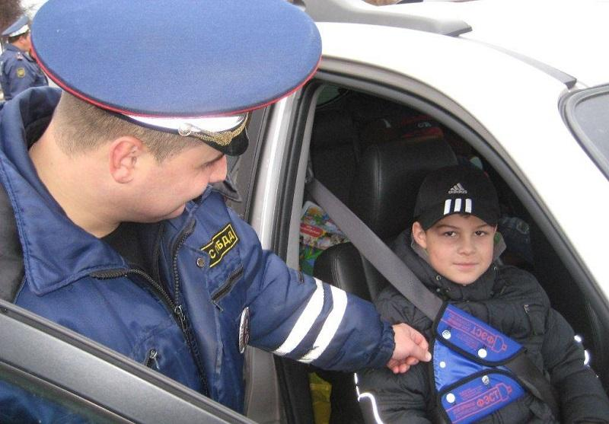
С 12 лет!

Slide 18
9.Вопрос
Любимый транспорт кота Леопольда?

Slide 19
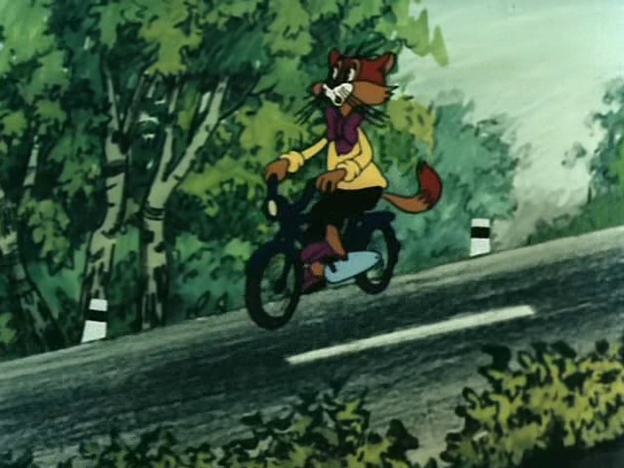
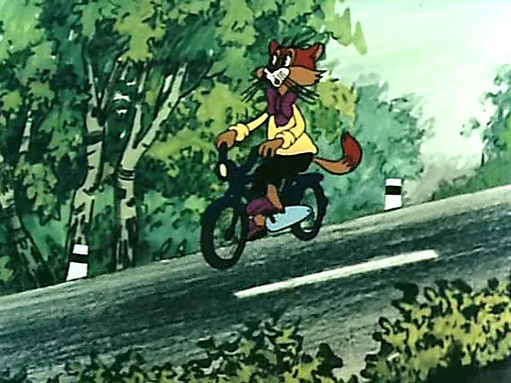
Велосипед!

Slide 20
10.Вопрос
На чём Емеля ехал к царю во дворец?

Slide 21
На печке!

Slide 22
11.Вопрос
Личный транспорт Бабы – Яги?

Slide 23
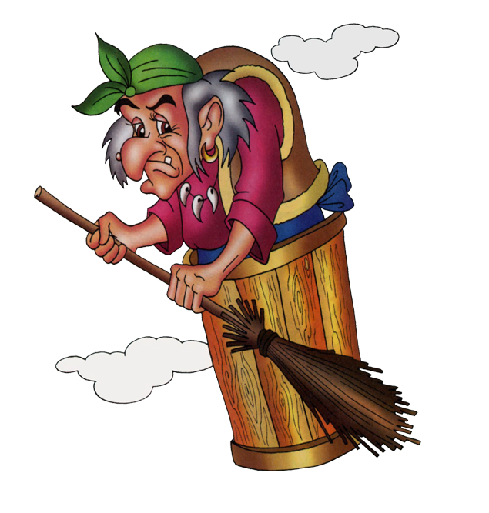
Ступа и метла!

Slide 24
12.Вопрос
На чём летали
Алладин и Жасмин?

Slide 25
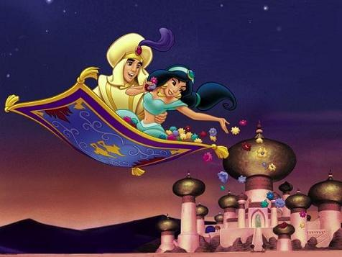
Ковёре-самолёте

Slide 26
13.Вопрос
Знак водителей стращает,
Въезд машинам запрещает!
Не пытайтесь сгоряча
Ехать мимо кирпича!

Slide 27

ВЪЕЗД ЗАПРЕЩЕН

Slide 28
14.Вопрос
Знак любителей обгона
Объявляет вне закона.
В этом месте, сразу ясно,
Обгонять других опасно!

Slide 29
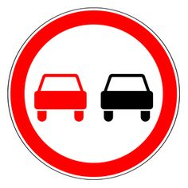
ОБГОН ЗАПРЕЩЁН

Slide 30
15.Вопрос
В дождь и в ясную погоду
Здесь не ходят пешеходы.
Говорит им знак одно:
"Вам ходить запрещено!"

Slide 31
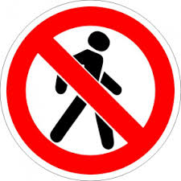
ДВИЖЕНИЕ ПЕШЕХОДОВ ЗАПРЕЩЕНО

Slide 32
16.Вопрос
Если видишь этот знак,
Знай, что он не просто так.
Чтобы не было проблем,
Уступи дорогу всем!

Slide 33
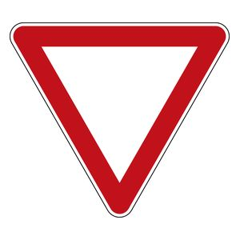
УСТУПИТЕ ДОРОГУ

Slide 34
Молодцы!

Slide 35
